Slide 1
JAVA入门基础
主讲：寻俊杰
流程概述，判断语句，选择语句

Slide 2
流程概述

Slide 3
案例
public class HelloWord {
public static void main(String[] args) {
//调用定义的方法method
System.out.println("做第一件事");
System.out.println("做第二件事");
System.out.println("做第三件事");
System.out.println("做第四件事");
}
}
1.在一个程序执行的过程中，各条语句的执行顺序，对程序的结果是有直接影响的。
所以，我们必须清楚每条语句的执行流程。而且，很多时候我们要通过控制语句的执行顺序来实现我们要完成的功能。

Slide 4
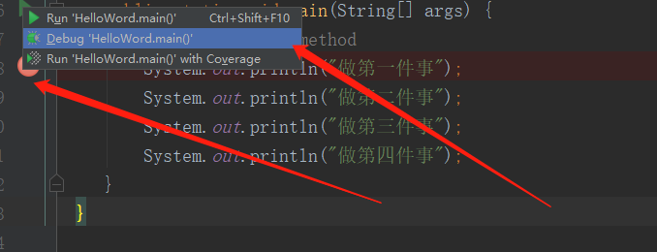
案例流程图
程序运行
打印换行“做第一件事”
打印换行“做第二件事”
打印换行“做第三件事”
Debug ：调试模式。
1.可以查看程序在运行中所走的步骤。
2.点击代码行号的右侧会出现红点，这个叫断点。进入调试模式的时候，程序会在断点处暂停。
3.按F8键，可以逐行执行调试。
4.按F9键，程序进入正常运行状态。
打印换行“做第四件事”
程序结束

Slide 5
判断语句

Slide 6

public class HelloWord {
public static void main(String[] args) {
int money=400;
System.out.println("我去取钱");
if(money>500) {
System.out.println("取钱成功！");
}
System.out.println("回家");
}
}
案例
1.if: 如果，假如的意思
2.格式:
if(关系表达式)
{
// 如果为true执行表达式；
}

Slide 7
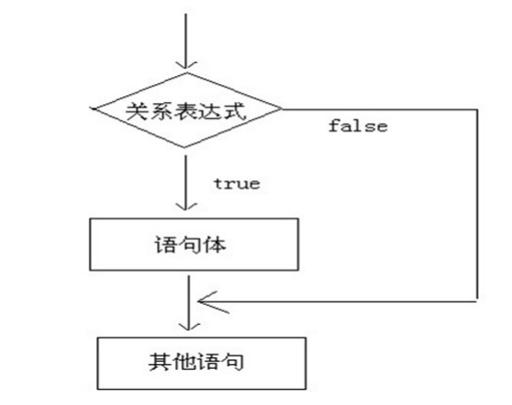
案例分析
执行流程 ：
1.首先判断关系表达式看其结果是true还是false
2.如果是true就执行语句体
3.如果是false就不执行语句体

Slide 8
public class HelloWord {
public static void main(String[] args) {
int money=400;
System.out.println("我去取钱");
if(money>500) {
System.out.println("取钱成功！");
}else {
System.out.println("机器显示余额不足，取款失败！");
}
System.out.println("回家");
}
}
案例二if...else
1.if: 如果....否则
2.格式:
if(关系表达式)
{
//true执行表达式；
}else{
//false执行表达式2；
}

Slide 9
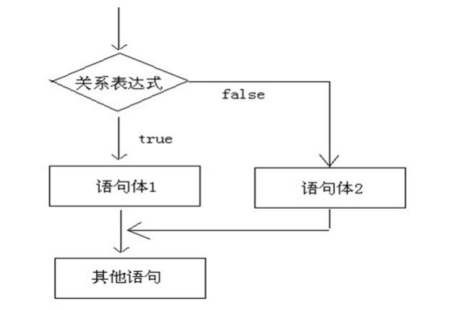
案例分析
执行流程 ：
1. 首先判断关系表达式的结果是true还是false
2. 如果是true就执行语句体1
3. 如果是false就执行语句体2

Slide 10
public static void main(String[] args) {
int score = 100;
if(score<0 || score>100){
System.out.println("你的成绩是错误的");
}else if(score>=90 && score<=100){
System.out.println("你的成绩属于优秀");
}else if(score>=80 && score<90){
System.out.println("你的成绩属于好");
}else if(score>=70 && score<80){
System.out.println("你的成绩属于良");
}else if(score>=60 && score<70){
System.out.println("你的成绩属于及格");
}else {
System.out.println("你的成绩属于不及格");
}
}
案例三-if..else if...else
if(关系表达式 1)
{
执行表达式 1;
}
else if(关系表达式 1 )
{
执行表达式 2;
}
……
else
{
执行表达式 3;
}

Slide 11
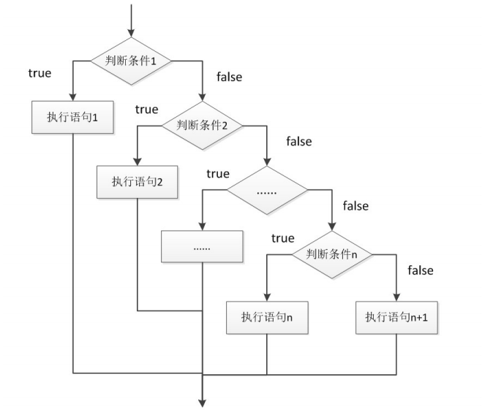
案例分析
1.首先判断关系表达式1的结果是true还是false
2.如果是true就执行语句体1
如果是false就继续判断关系表达式2的结果是true还是false
3.如果是true就执行语句体2
4.如果是false就继续判断关系表达式…看其结果是true还是false
…
5.如果没有任何关系表达式为true，就执行语句体n+1。

Slide 12
选择语句

Slide 13
public static void main(String[] args) {
int n = 1;
switch (n) {
case 0:System.out.println("取了100元");
break;
case 1:System.out.println("取了200元");
break;
case 2:System.out.println("取了500元");
break;
case 3:System.out.println("取了1000元");
break;
case 4:System.out.println("取了2000元");
break;
case 5:System.out.println("取了5000元");
break;
case 6:System.out.println("取了20000元");
break;
default:
System.out.println("输入有误！");
break;
}
}
案例
1.switch: 是一个判断语句的关键字 。
2.格式:
switch(值)
{
case 取值 1:
表达式 1;
break；
case 取值 2:
表达式 2;
break;
....
default:
表达式 n；
break；
}

Slide 14
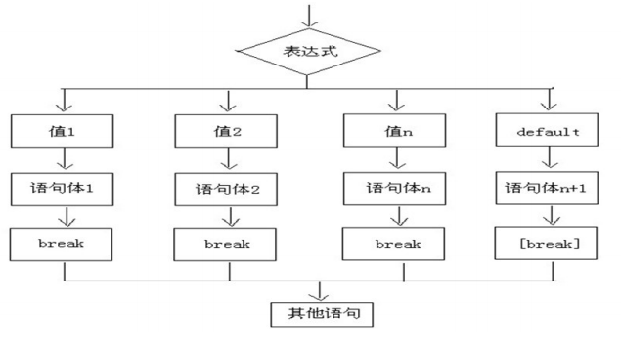
案例流程图
1.首先计算出表达式的值。
2.其次，和case依次比较，一旦有对应的值，就会执行相应的语句，在执行的过程中，遇到break就会结束。
3.最后，如果所有的case都和表达式的值不匹配，就会执行default语句体部分，然后程序结束掉。

Slide 15
案例
public class HelloWord {
public static void main(String[] args) {
int i = 5;
switch (i){
case 0:
System.out.println("执行case0");
break;
case 5:
System.out.println("执行case5");
case 10:
System.out.println("执行case10");
break;
default:
System.out.println("执行default");
}
}
}
在switch语句中，如果case的后面不写break，将出现穿透现象，也就是不会在判断下一个case的值，直接向后运行，直到遇到break，或者整体switch结束。

Slide 16
课堂练习
1.跟据考试成绩，规则如下：
* 90-100 优秀
* 80-89 好
* 70-79 良
* 60-69 及格
* 60以下 不及格
写出对应的程序。
2.规则如下：
* 当 int i的值为1时，打印输出了星期一
* 当 int i的值为2时，打印输出了星期二
* 当 int i的值为3时，打印输出了星期三
* 当 int i的值为4时，打印输出了星期四
* 当 int i的值为5时，打印输出了星期五
* 当 int i的值为6时，打印输出了星期六
* 当 int i的值为7时，打印输出了星期日
* 当 int i的值不是以上数据时，打印输出数格式错误。

Slide 17
知识扩展
查询方式 ：百度(https://www.baidu.com/)
1. if else if语句的用法（引用类型比较）
2. switch 语句的用法（除上课讲的，其他类型的用法）

Slide 18
课后作业
一年有四个季节分别是：
* 3,4,5 春季
* 6,7,8 夏季
* 9,10,11 秋季
* 12,1,2 冬季
跟据以上规则写出对应的程序。
商场规则如下：
*总价格小于100元就不打折，
*总价格大于等于100元小于1000元就打9折，
*总价格大于等于1000元小于5000元就打8折,
*总价格大于5000元就打7折。
跟据以上规则写出对应的程序。

Slide 19
Thanks

